Slide 1
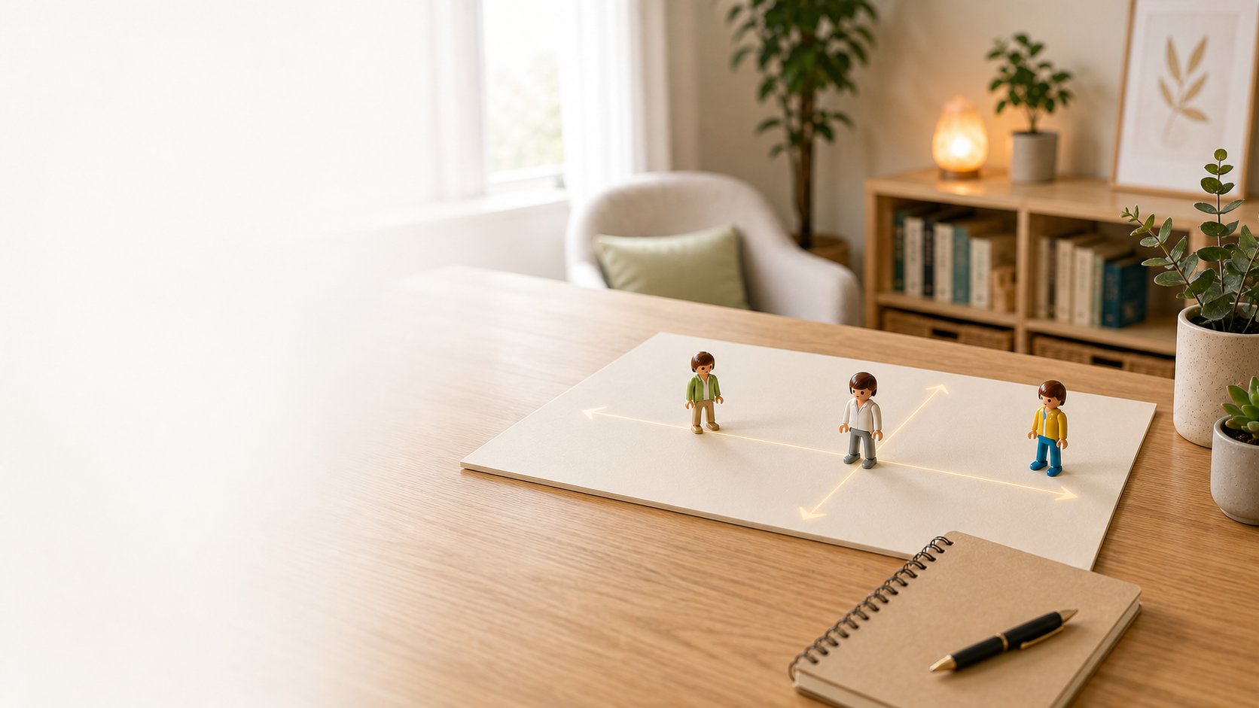
▶ WEBINAR 4
01
TERAPIA CON
MUÑECOS
TRES SESIONES REALES
LA HOJA REVELA LO QUE LA
CONVERSACIÓN NO ALCANZA
Casos anonimizados · demostración en vivo
DR. MIGUEL OJEDA RIOS
INSTITUTO CENTROBIOENERGÉTICA
Notes:
Muestra de estilo para Webinar 4 basada en la referencia visual /Users/miguelojedarios/Pictures/12.png. La imagen de fondo fue generada como nueva imagen editorial de apoyo; las escenas clínicas posteriores se exportarán desde /Users/miguelojedarios/layout_caminos/index.html. Texto basado en Guion_Teleprompter_Webinar4.md. No representa una sesión clínica real.

